Slide 1
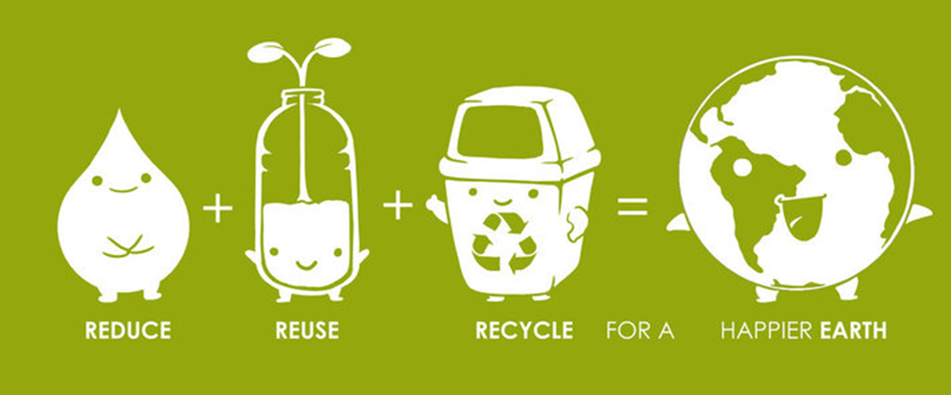
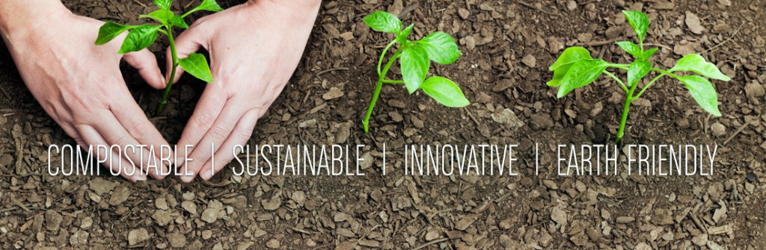
Bæredygtighed og livscyklusanalyse (LCA)

Slide 2
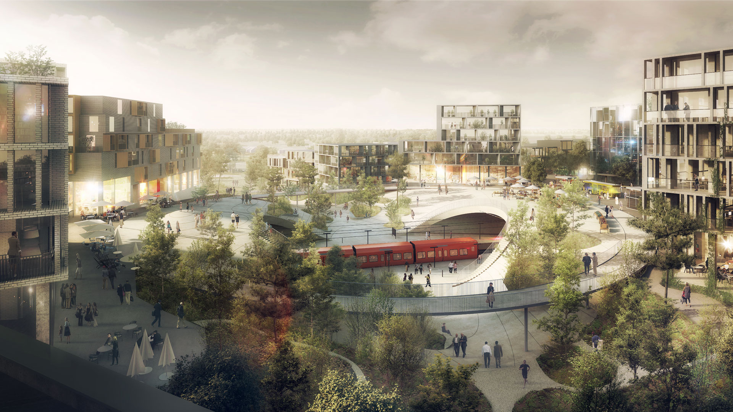
Hvad er bæredygtighed?
Bæredygtighed er…

Slide 3
Livscyklusanalyse (se slide 4 og bogen, side 77-78)
Hvordan kan man skabe et bæredygtigt produkt på de nedenstående punkter? (Skriv svar i højre boks)
Man kan for eksempel gøre et produkt mere bæredygtigt ved at:
Valg og brug af materialer?
Transport?
Brug af produktet?
Genbrug og genanvendelse?
Udvid produktet og komponenternes levetid?
Bortskaffelse?
Vedr. materialer kunne man…

Slide 4
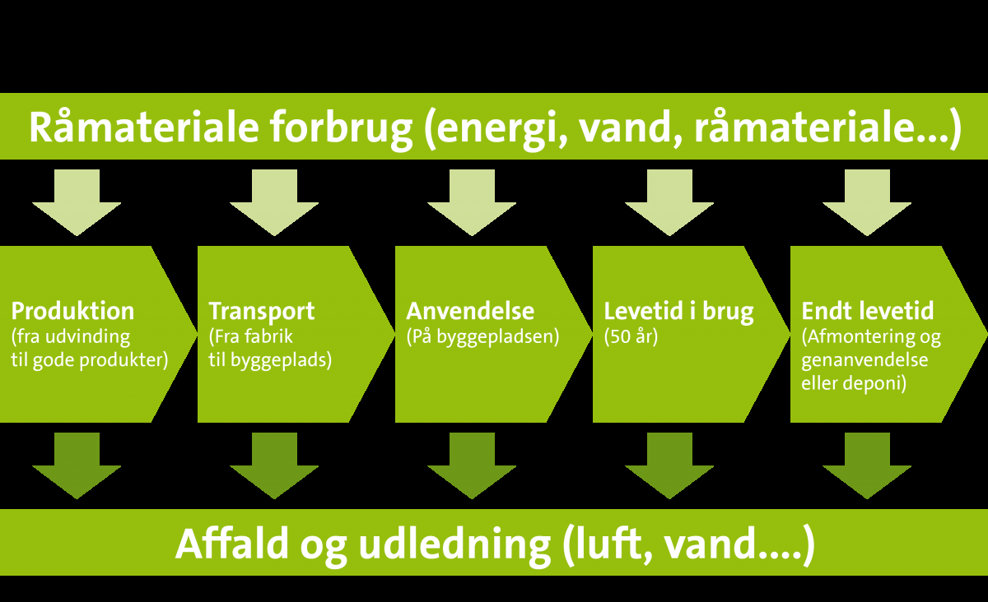

Slide 5
Livscyklusanalyse for Produktet:___________.
Lav her en livscyklusanalyse på et produkt, som du selv vælger, og som ikke er bæredygtigt. Beskriv herunder, hvordan det ikke er bæredygtigt.
Giv her ud fra LCA et bud på, hvordan produktet kunne blive mere bæredygtigt ud fra nedenstående punkter:
Valg og brug af materialer?
Transport?
Brug af produktet?
Genbrug og genanvendelse?
Udvid produktet og komponenternes levetid?
Bortskaffelse?
Valg og brug af materialer?
Transport?
Brug af produktet?
Genbrug og genanvendelse?
Udvid produktet og komponenternes levetid?
Bortskaffelse?

Slide 6
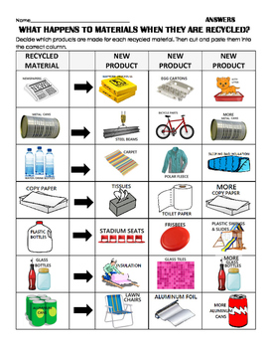
Kender du et recycled produkt?
Ja, jeg kender….
+ Sæt gerne et billede ind her:

Slide 7

Skriv nogle forslag til hvordan man kan Reduce + reuse + recycle i sin hverdag….
Man kan for eksempel….
Se bagefter slide 8 og 9….

Slide 8
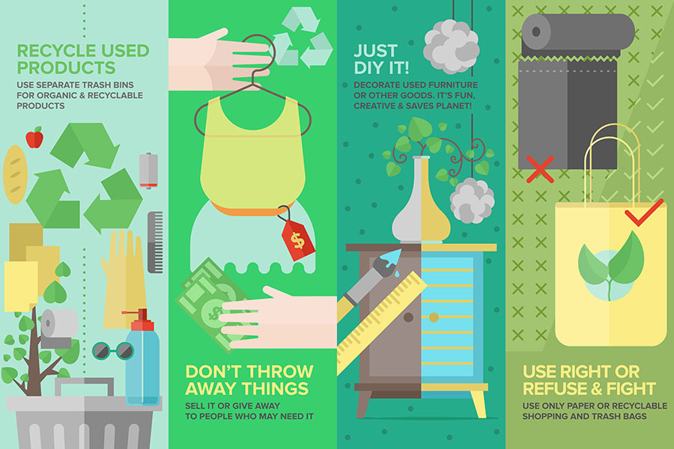

Slide 9
